Slide 1
Электрические двигатели

Slide 2
Общие сведения об электрических двигателях

Slide 3
Электрический двигатель — электрическая машина
(электромеханический преобразователь), в которой электрическая энергия преобразуется в механическую, побочным эффектом является выделение тепла.
Электродвигатели
Переменного тока
Постоянного тока
Универсальные
(могут питаться обоими видами тока)
Синхронные
Коллекторные
Асинхронные
Бесколлекторные

Slide 4
В основу работы любой электрической машины положен принцип электромагнитной индукции.
Электрическая машина состоит из:
неподвижной части — статора (для асинхронных и синхронных машин переменного тока) или индуктора (для машин постоянного тока)
подвижной части — ротора (для асинхронных и синхронных машин переменного тока) или якоря (для машин постоянного тока).

Slide 5
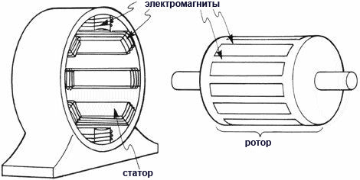
Обычно ротор – это расположение магнитов в форме цилиндра, часто образованного катушками тонкой медной проволоки.
Цилиндр имеет центральную ось и называется “ротором” потому, что ось позволяет ему вращаться, если мотор построен правильно. Когда через катушки ротора пропускается электрический ток, весь ротор намагничивается. Именно так можно создать электромагнит.

Slide 6
Электродвигатели переменного тока

Slide 7
По принципу работы двигатели переменного тока разделяются на синхронные и асинхронные двигатели.
Синхронный электродвигатель — электродвигатель переменного тока, ротор которого вращается синхронно с магнитным полем питающего напряжения. Данные двигатели обычно используются при больших мощностях (от сотен киловатт и выше).
Асинхронный электродвигатель— электродвигатель переменного тока, в котором частота вращения ротора отличается от частоты вращающего магнитного поля, создаваемого питающим напряжением. Эти двигатели наиболее распространены в настоящее время.

Slide 8
Принцип действия трехфазного асинхронного электродвигателя
При включении в сеть в статоре возникает круговое вращающееся магнитное поле, которое пронизывает короткозамкнутую обмотку ротора и наводит в ней ток индукции. Отсюда, следуя закону Ампера, ротор приходит во вращение. Частота вращения ротора зависит от частоты питающего напряжения и от числа пар магнитных полюсов. Разность между частотой вращения магнитного поля статора и частотой вращения ротора характеризуется скольжением. Двигатель называется асинхронным, так как частота вращения магнитного поля статора не совпадает с частотой вращения ротора. Синхронный двигатель имеет отличие в конструкции ротора. Ротор выполняется либо постоянным магнитом, либо электромагнитом, либо имеет в себе часть беличьей клетки (для запуска) и постоянные или электромагниты. В синхронном двигателе частота вращения магнитного поля статора и частота вращения ротора совпадают. Для запуска используют вспомогательные асинхронные электродвигатели, либо ротор с короткозамкнутой обмоткой.

Slide 9
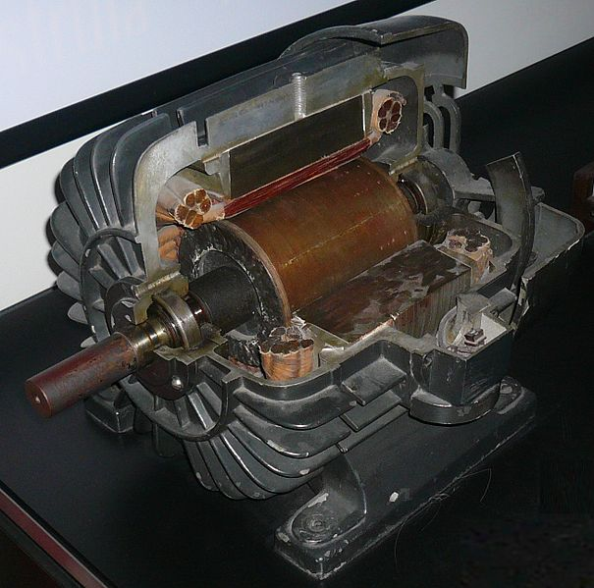
Трёхфазный асинхронный двигатель

Slide 10
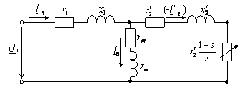
Для расчета характеристик асинхронного двигателя и исследования различных режимов его работы удобно использовать схемы замещения.
При этом реальная асинхронная машина с электромагнитными связями между обмотками заменяется относительно простой электрической цепью, что позволяет существенно упростить расчет характеристик.
С учетом того, что основные уравнения асинхронного двигателя аналогичны таким же уравнениям трансформатора ,
схема замещения двигателя такая же, как и у трансформатора.
T-образная схема замещения асинхронного двигателя

Slide 11
При расчете характеристик асинхронного двигателя с использованием схемы замещения ее параметры должны быть известны. Т-образная схема полностью отражает физические процессы, происходящие в двигателе, но сложна при расчете токов. Поэтому большое практическое применение для анализа режимов работы асинхронных машин находит другая схема замещения, в которой намагничивающая ветвь подключена непосредственно на входе схемы, куда подводится напряжение U1. Данная схема называется Г-образной схемой замещения.

Slide 12
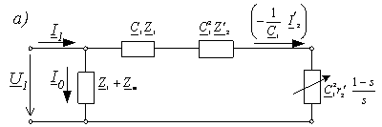
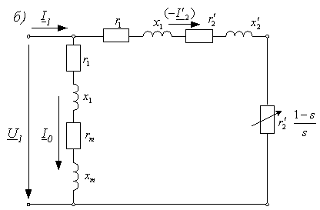
Г-образная схема замещения асинхронного двигателя (а) и ее упрощенный вариант (б)

Slide 13
У разных механизмов в качестве электропривода служит асинхронный двигатель, который прост и надежен. Эти двигатели несложны в изготовлении и дешевы по сравнению с другими электрическими двигателями. Они широко применяются как в промышленности, в сельском хозяйстве, так и в строительстве. Асинхронные двигатели используются в электроприводах различной строительной техники, в подъемных странах. Способность работы такого двигателя в режиме повторно-кратковременного, дает возможность его использования в строительных кранах. Во время отключения от сети двигатель не охлаждается и во время работы не успевает нагреться.

